Slide 1


San Pedro de Atacama es una comuna chilena ubicada en la Provincia de El Loa, en la Región de Antofagasta. Su capital es la localidad del mismo nombre.
Localizado a 1.700 km de Santiago y a 160 km del paso internacional Jama, que conecta con Argentina, San Pedro de Atacama es la puerta de entrada a uno de los desiertos más grandes y el más áridos del mundo: el desierto de Atacama. Gran parte del territorio comunal corresponde al salar de Atacama.
En las últimas décadas, San Pedro de Atacama se ha convertido en uno de los principales polos turísticos de Chile, siendo el punto de partida para los diversos recorridos por el altiplano atacameño. En sus alrededores se encuentran importantes atractivos como los géiseres del Tatio, el Valle de la Luna y la Reserva nacional Los Flamencos, además de ruinas arqueológicas y otros monumentos históricos como el pucará de Quitor. Sus atardeceres y amaneceres son un paisaje aparte en el desierto de Atacama
Creó: Jeremías
Para: mis pps
Música: Enya-Faiytale

Slide 2
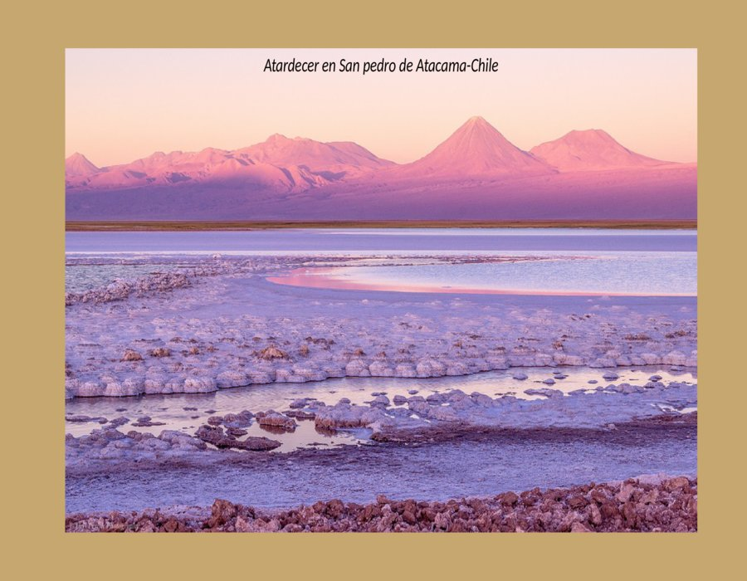

Slide 3
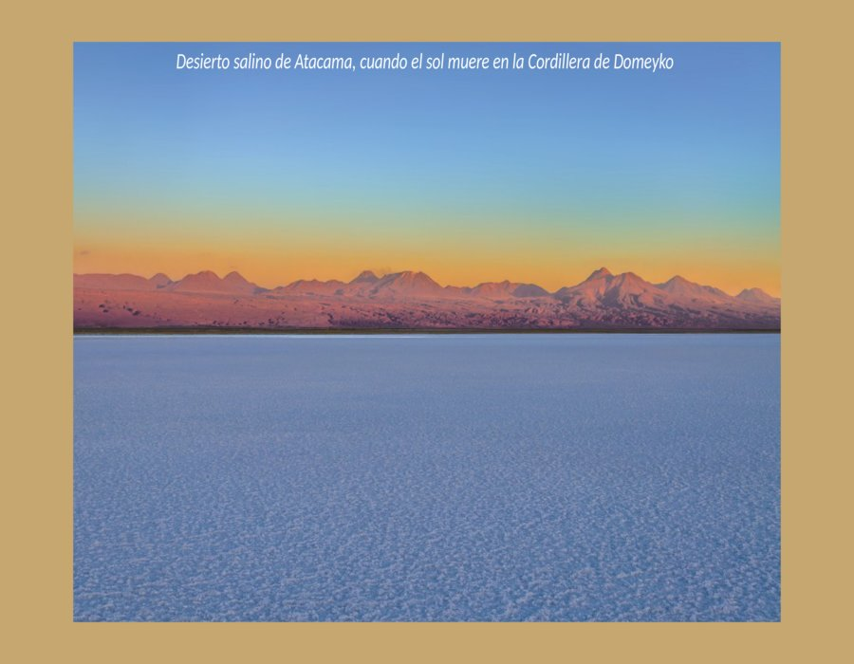

Slide 4
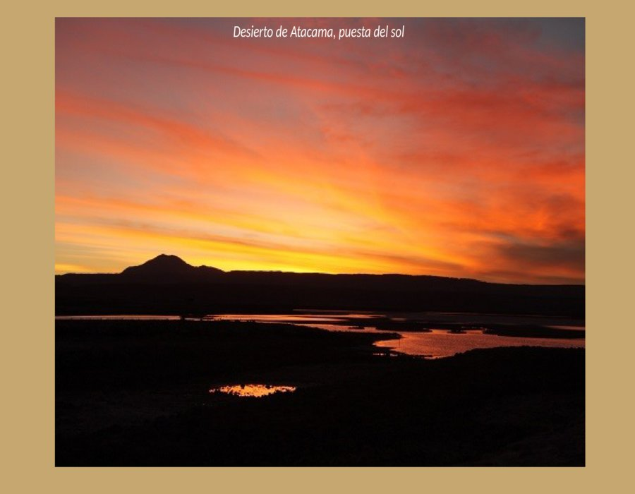

Slide 5
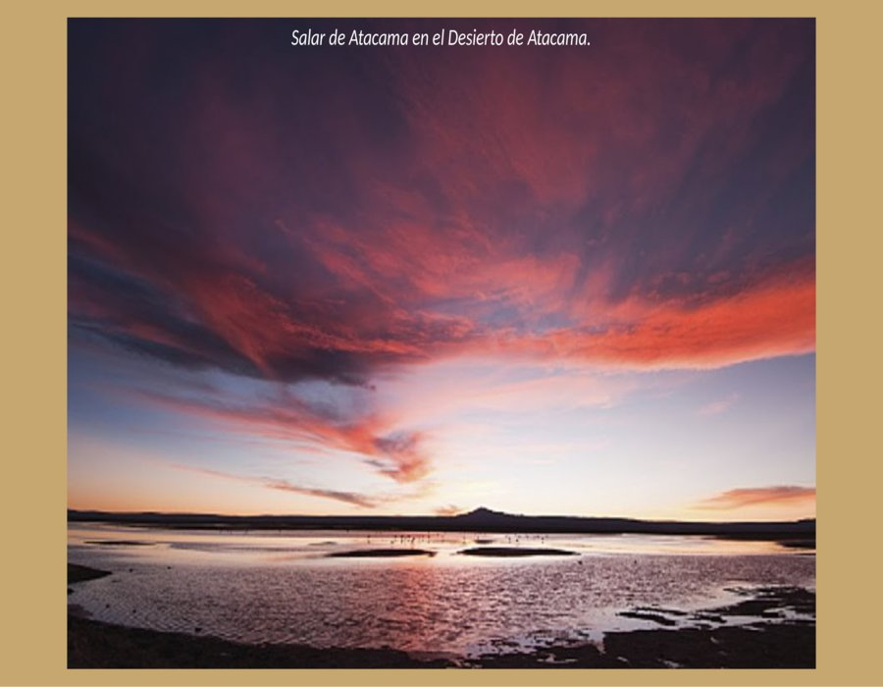

Slide 6
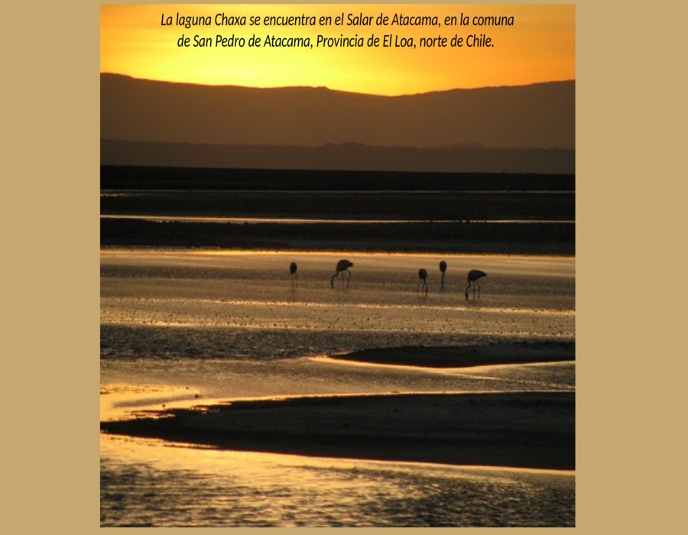

Slide 7
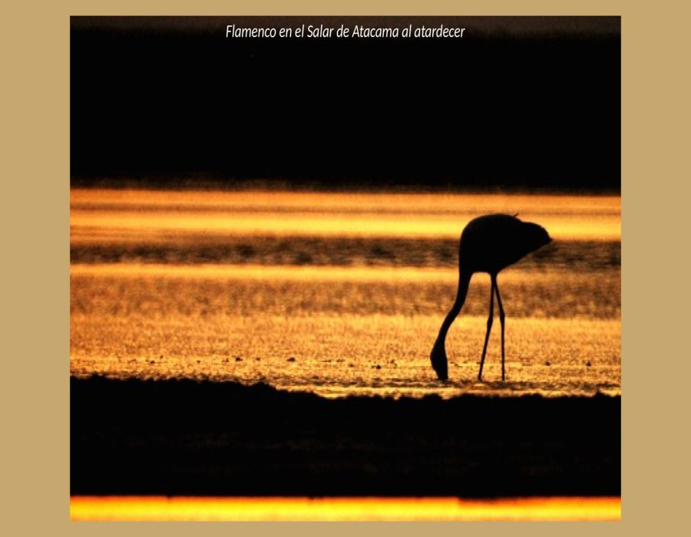

Slide 8


Slide 9
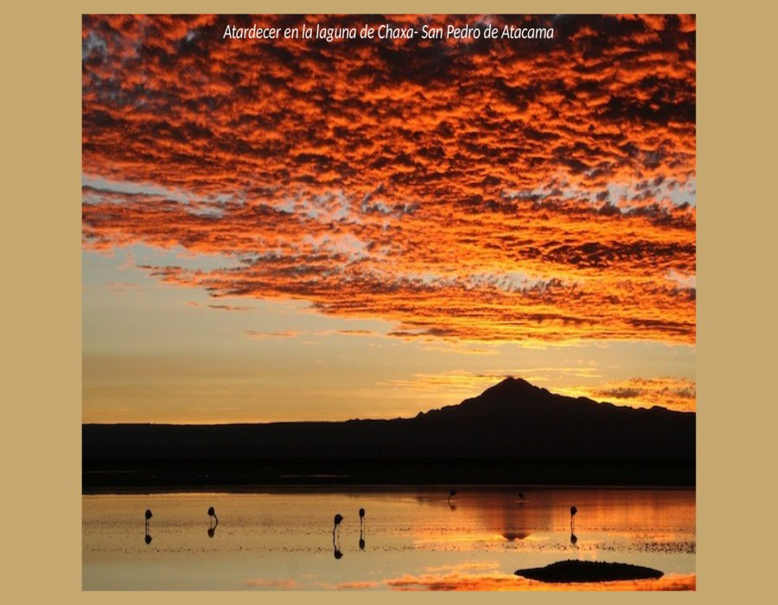

Slide 10


Slide 11
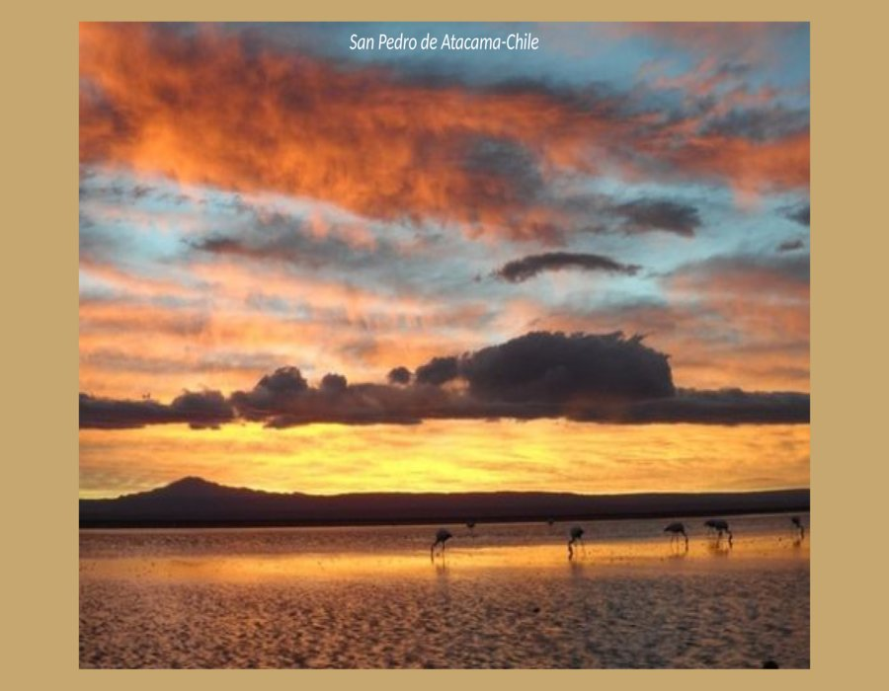

Slide 12
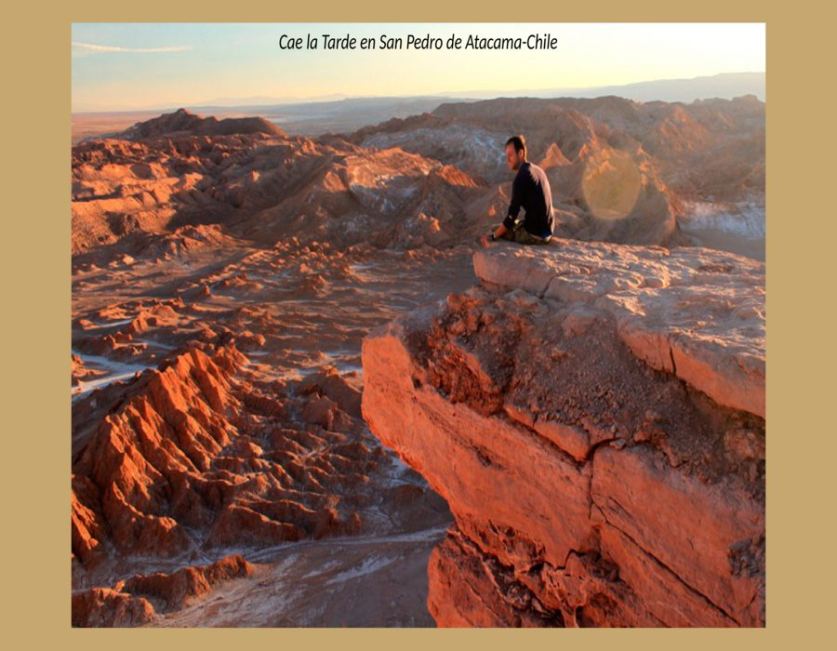

Slide 13
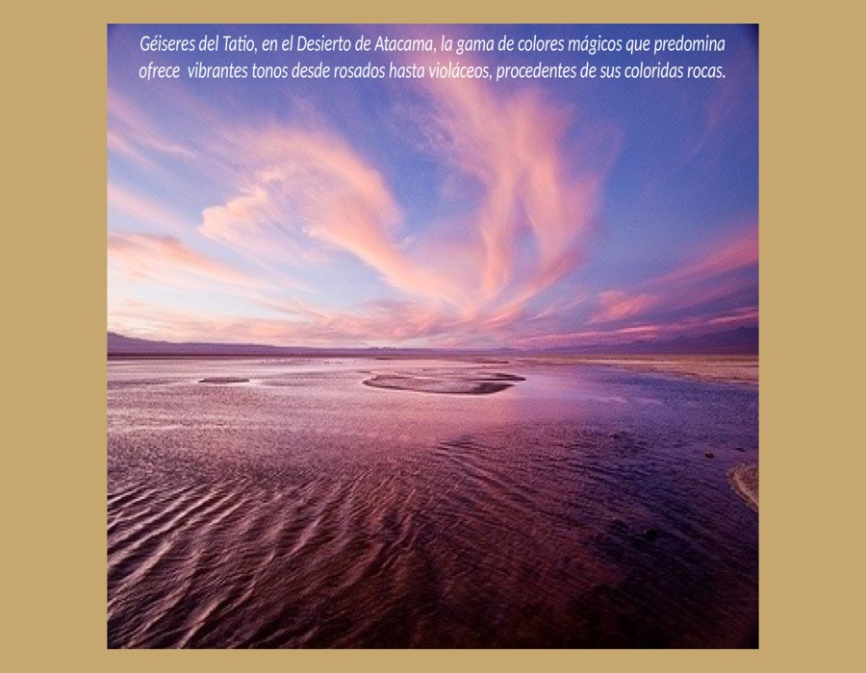

Slide 14
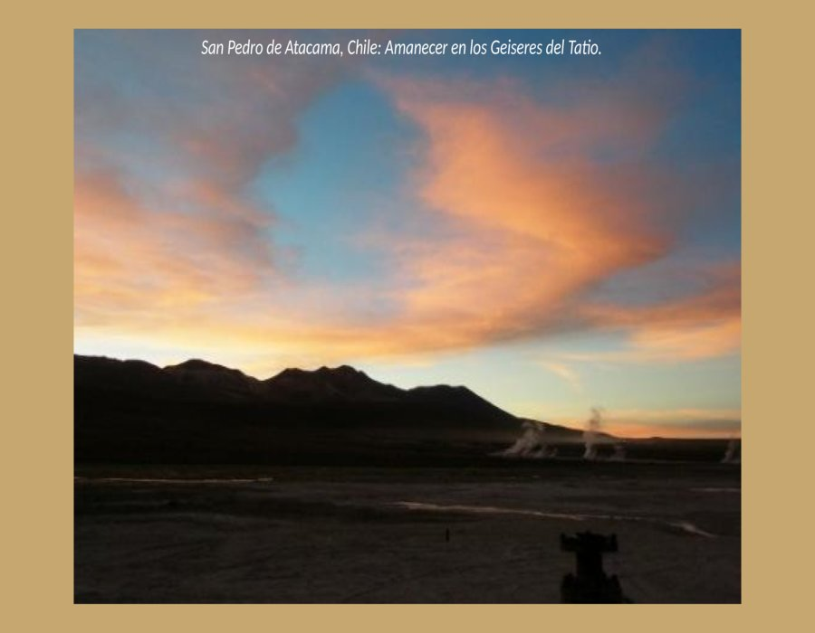

Slide 15
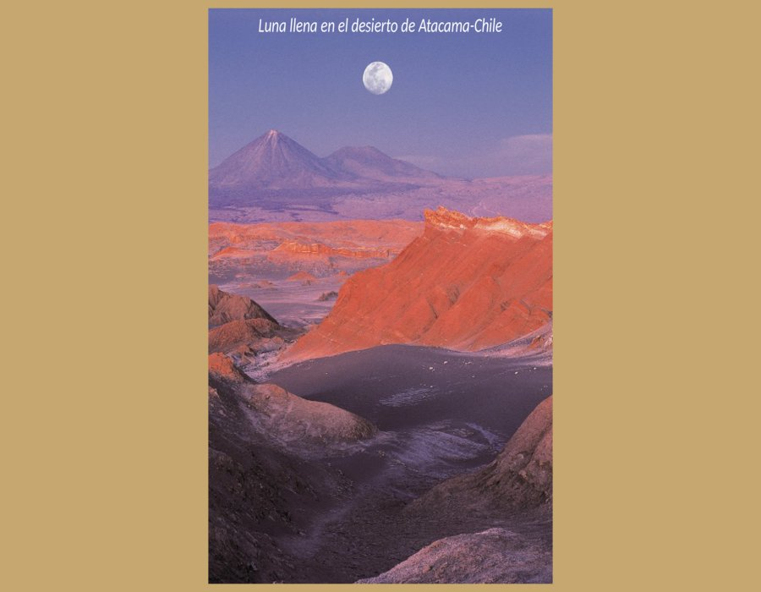

Slide 16
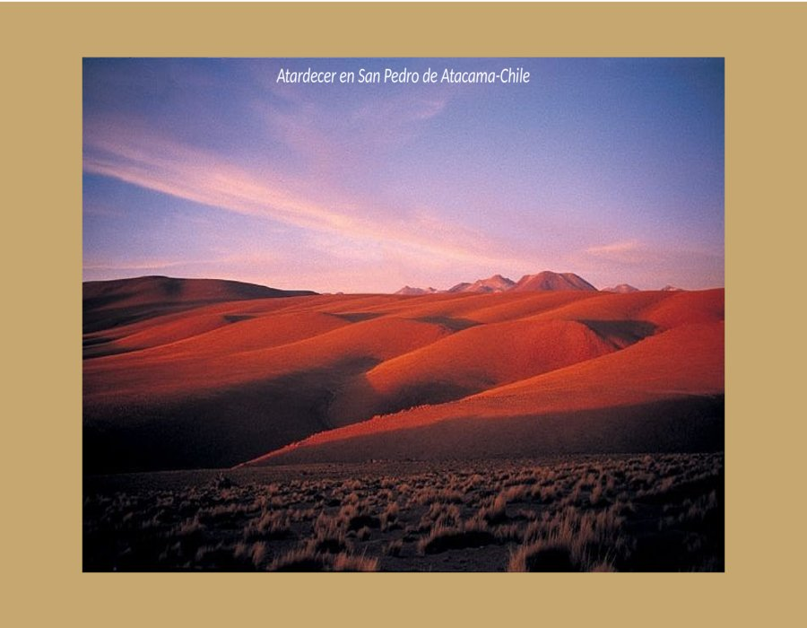

Slide 17
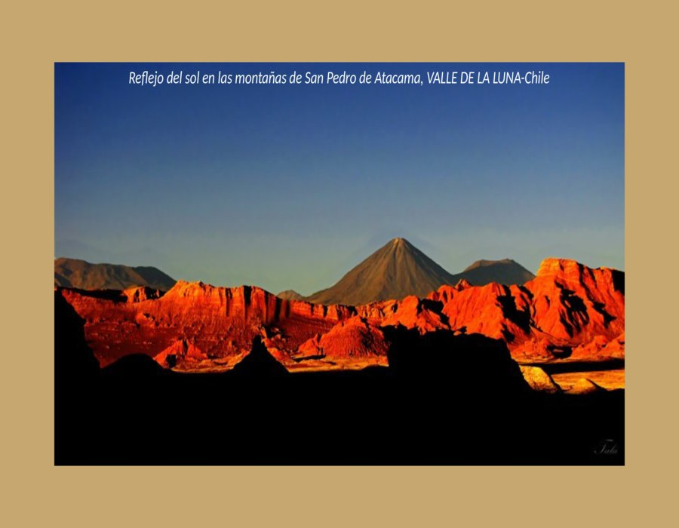

Slide 18
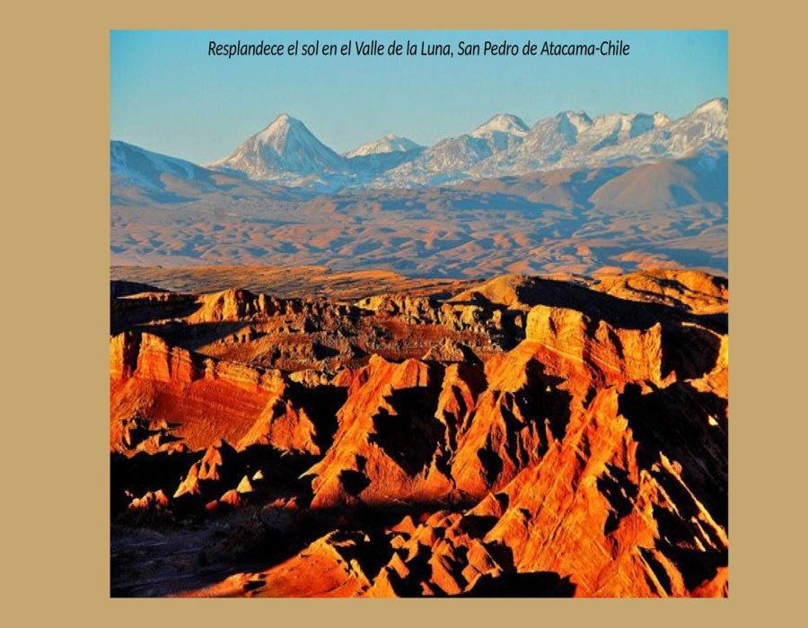

Slide 19
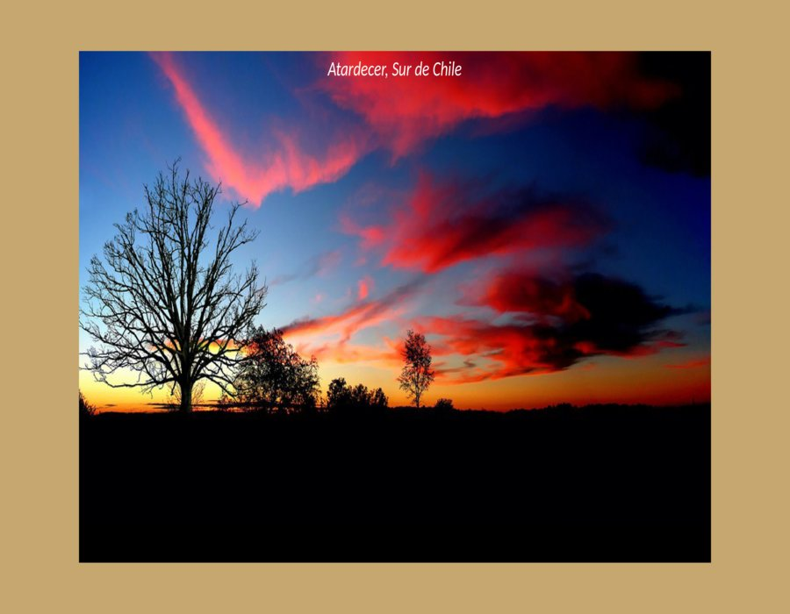

Slide 20
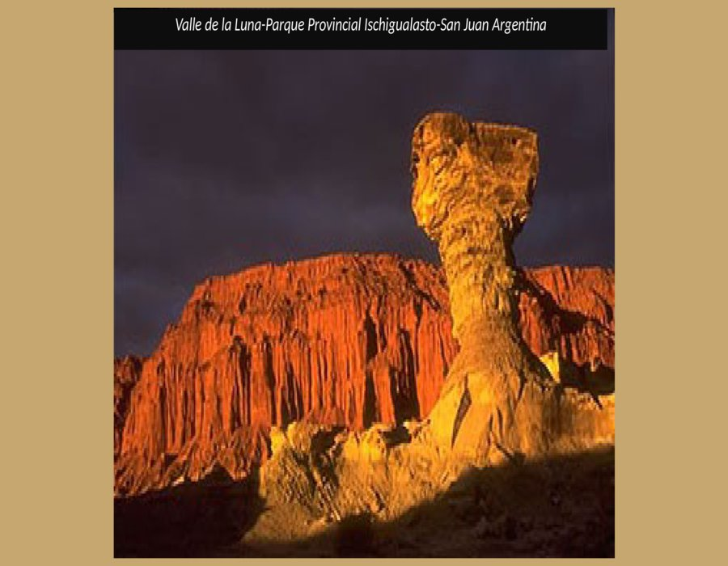

Slide 21
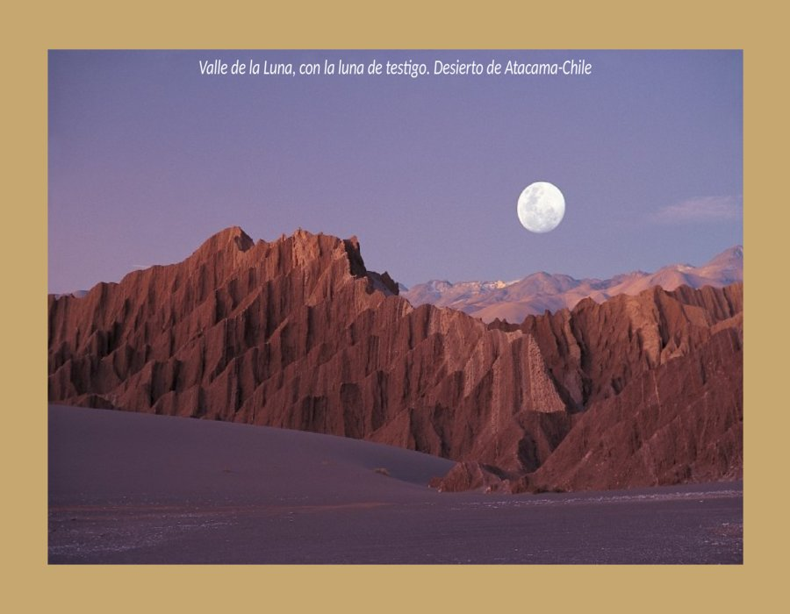

Slide 22
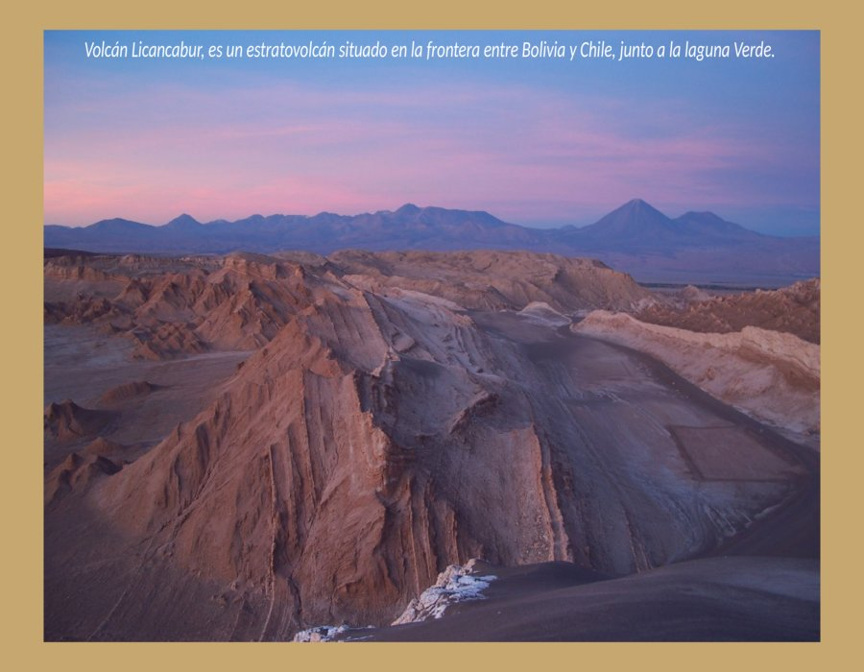

Slide 23


Slide 24
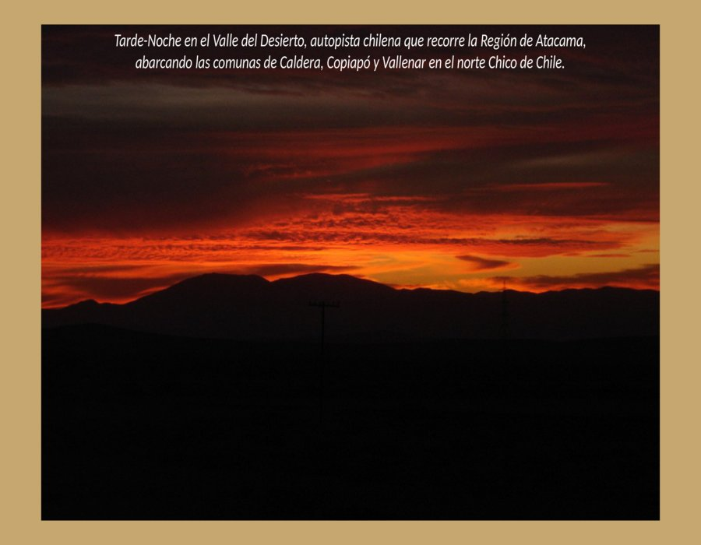

Slide 25
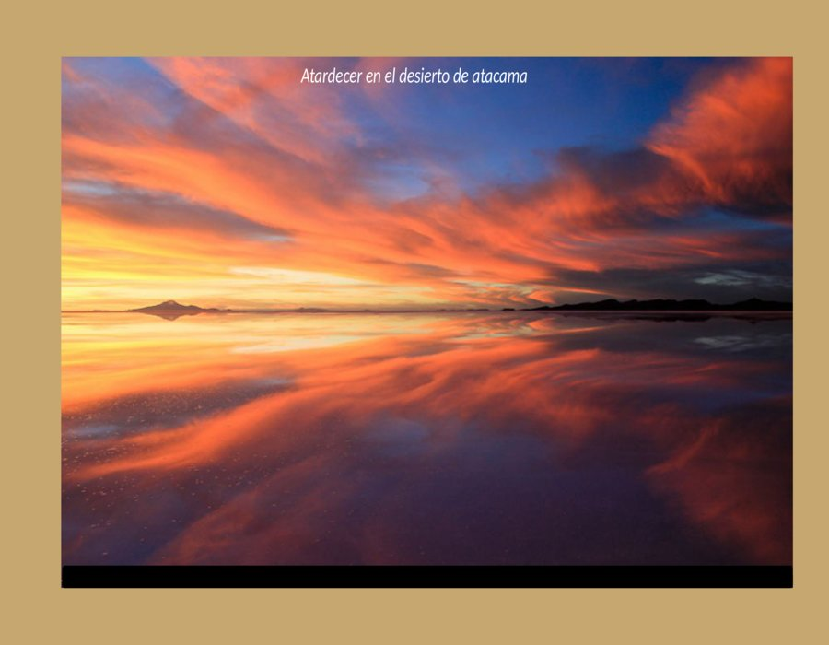

Slide 26
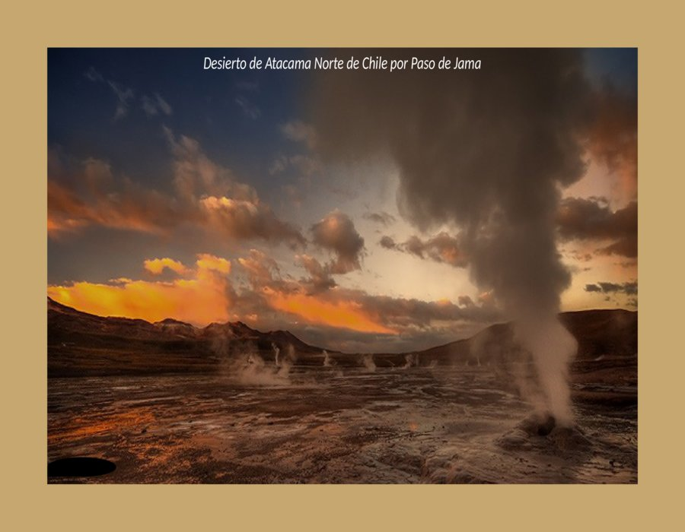

Slide 27
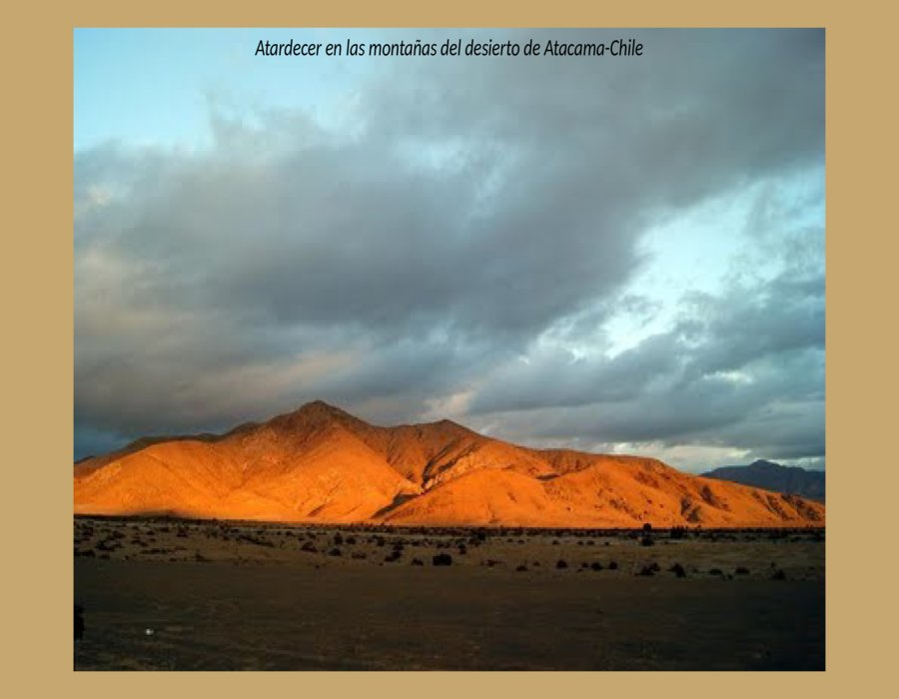

Slide 28
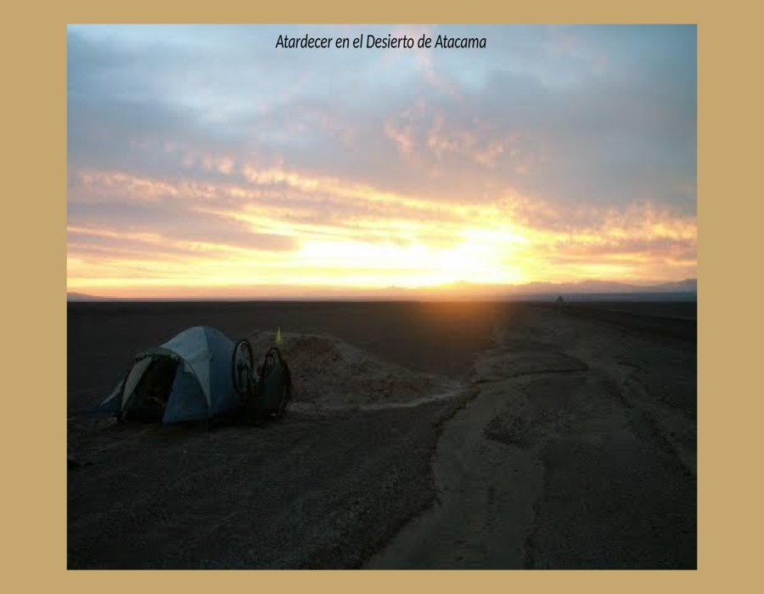

Slide 29
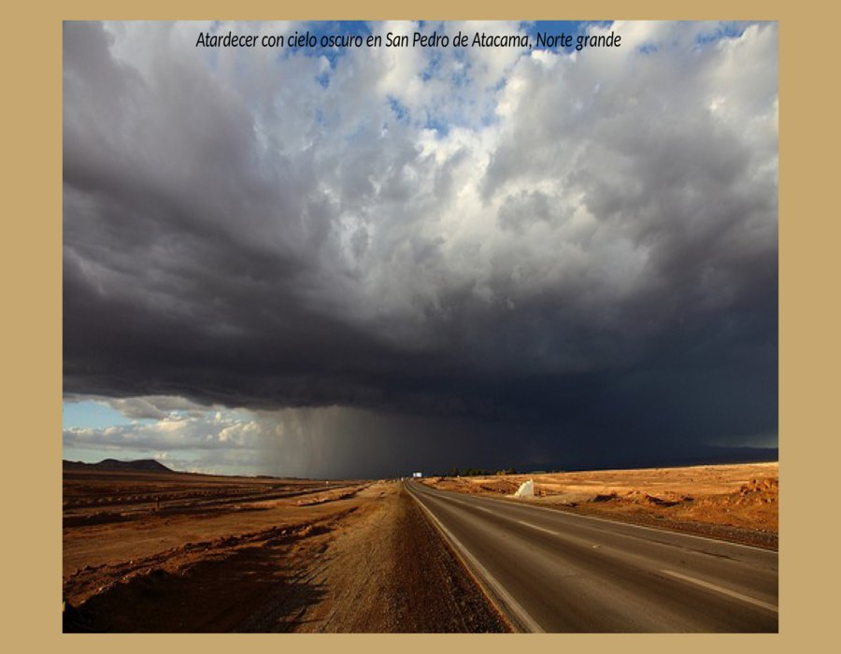

Slide 30
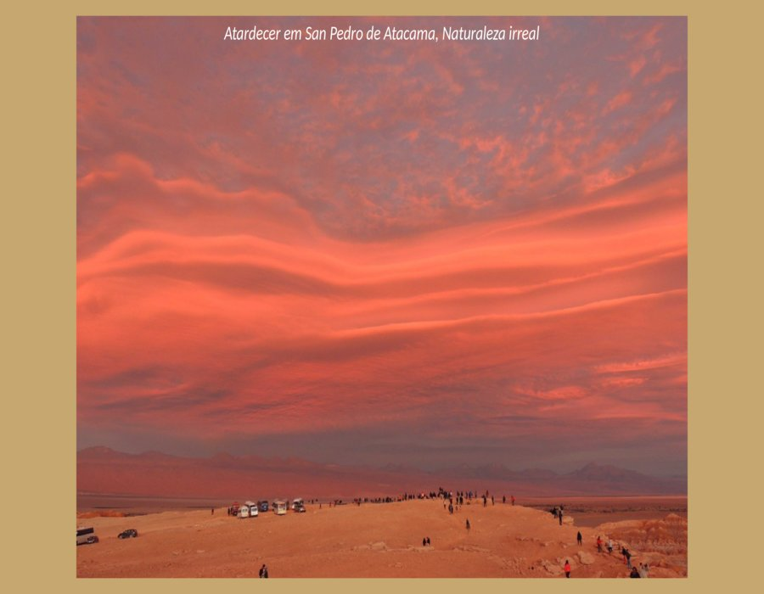

Slide 31


Slide 32


Slide 33
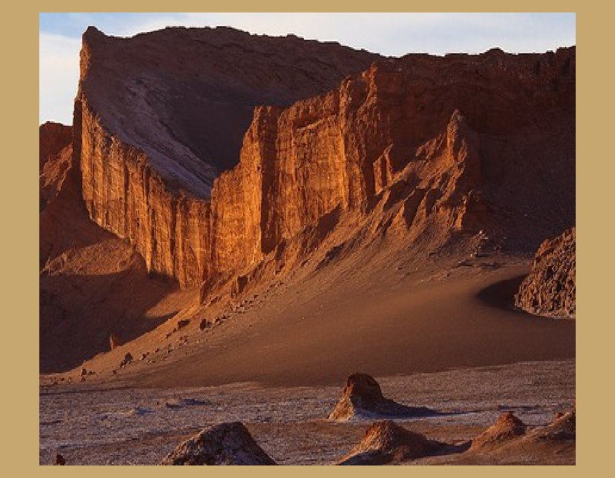

Slide 34
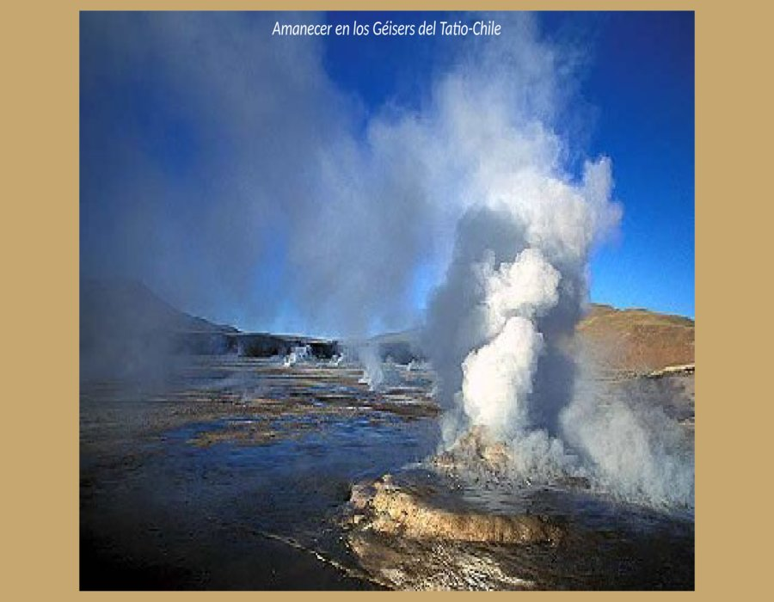

Slide 35
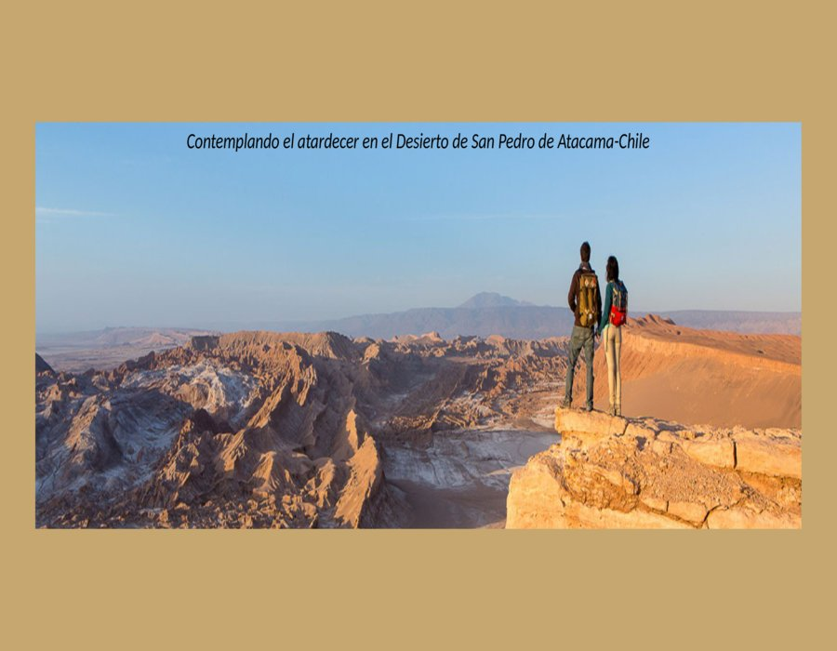

Slide 36
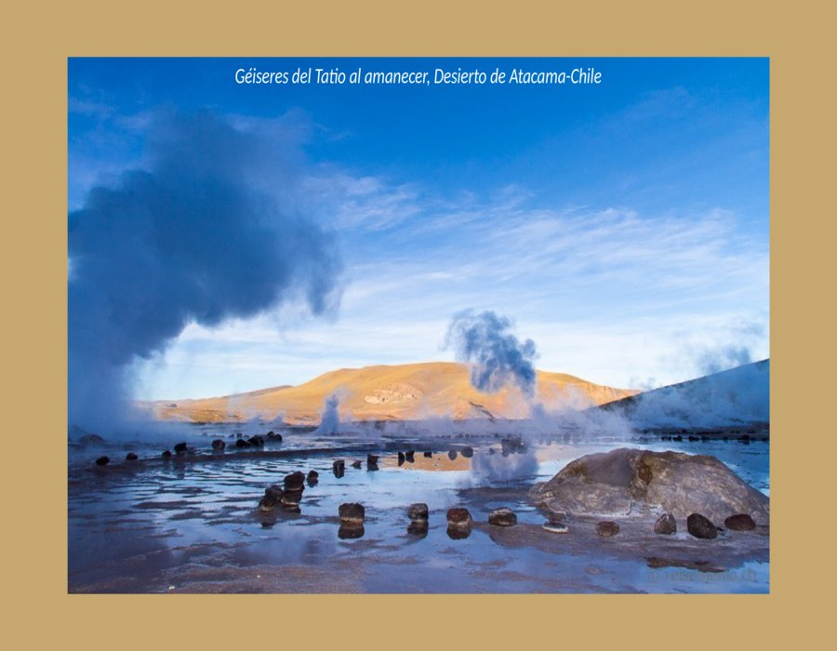

Slide 37


Slide 38
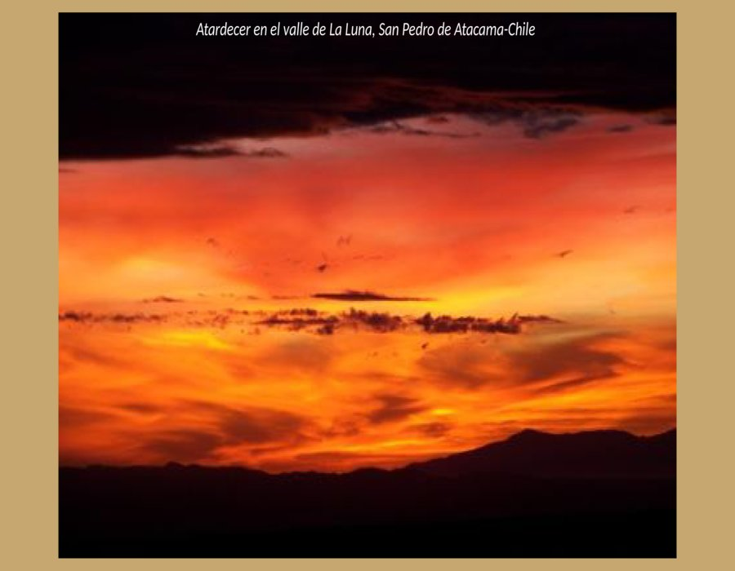

Slide 39
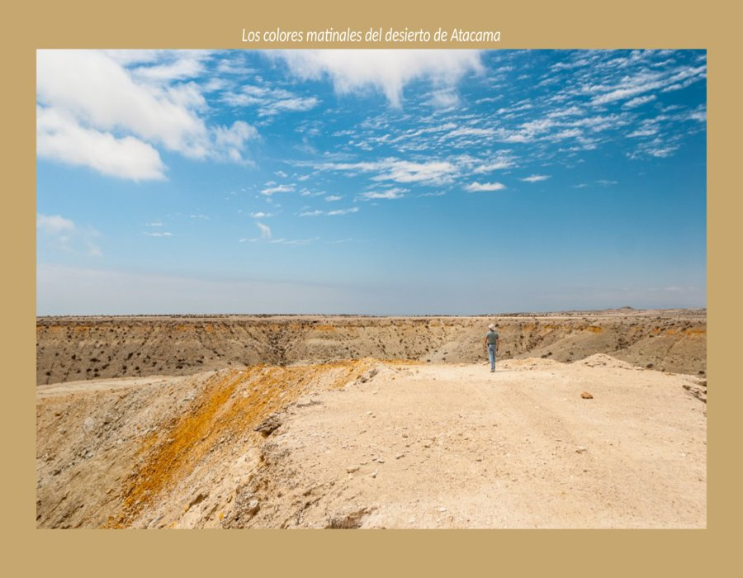

Slide 40
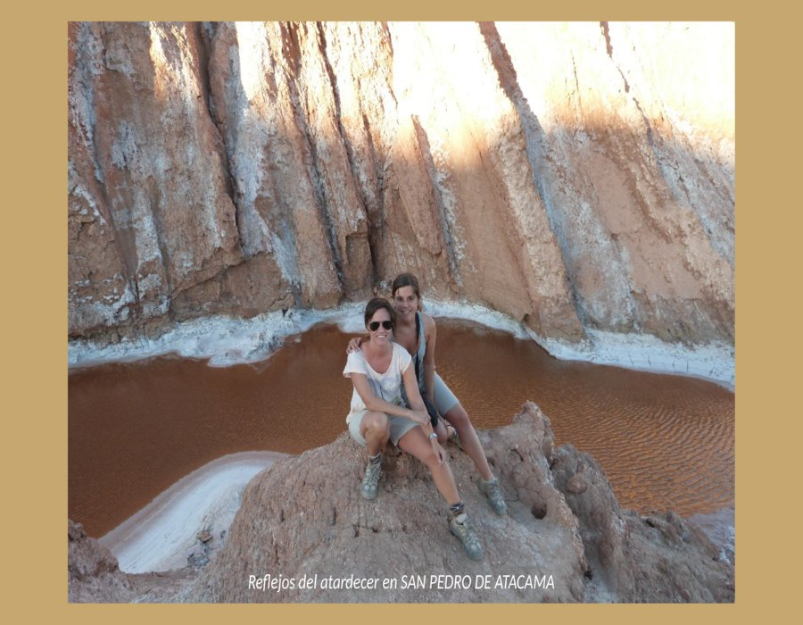

Slide 41


Slide 42
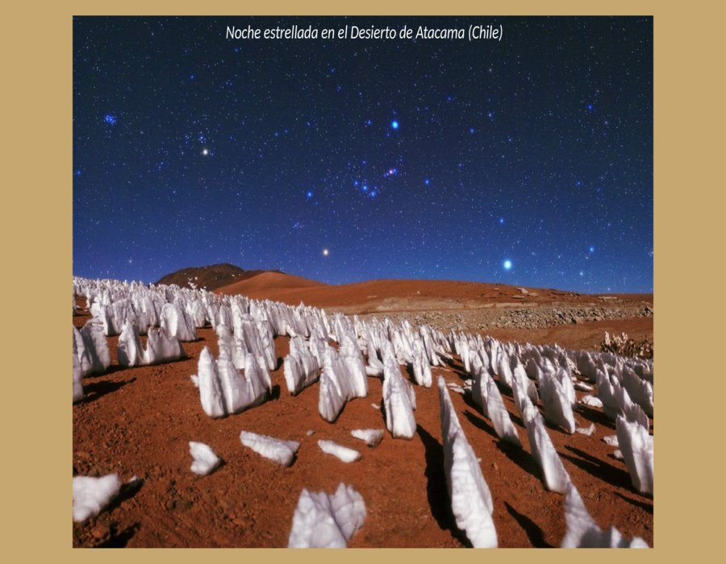

Slide 43
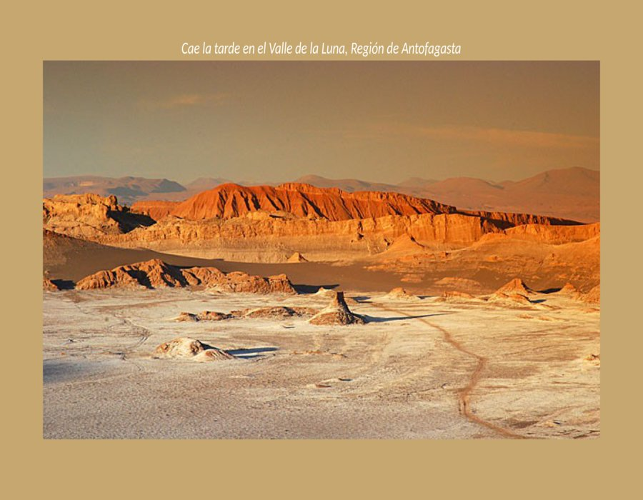

Slide 44
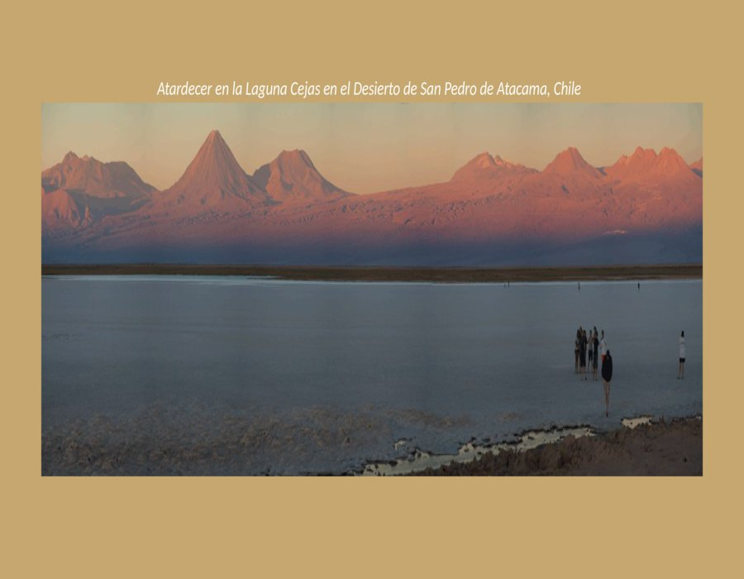

Slide 45
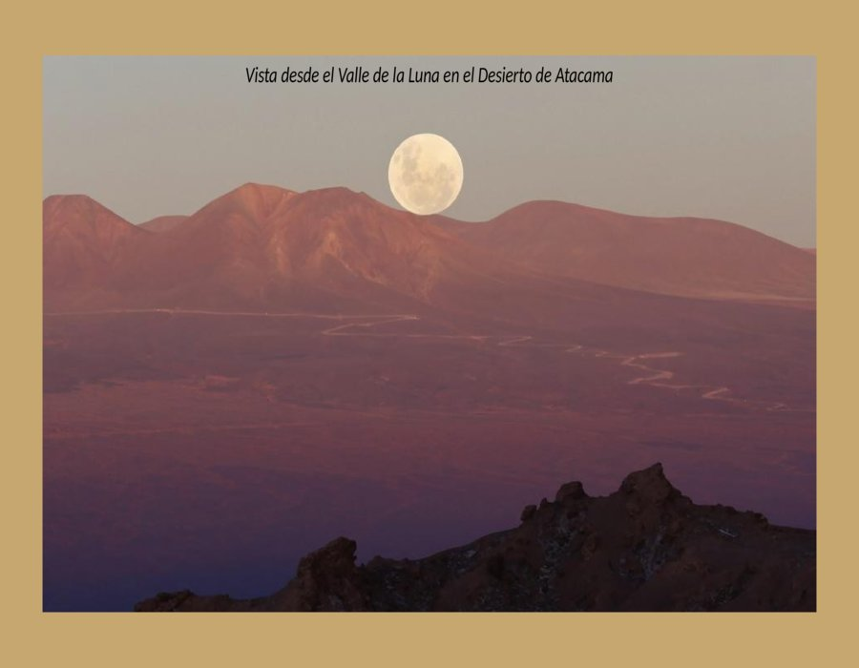

Slide 46
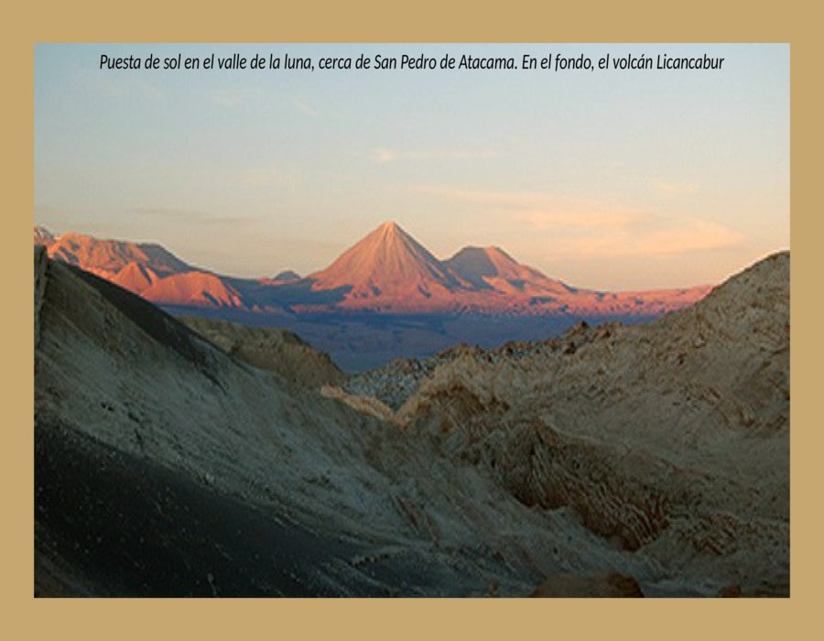

Slide 47
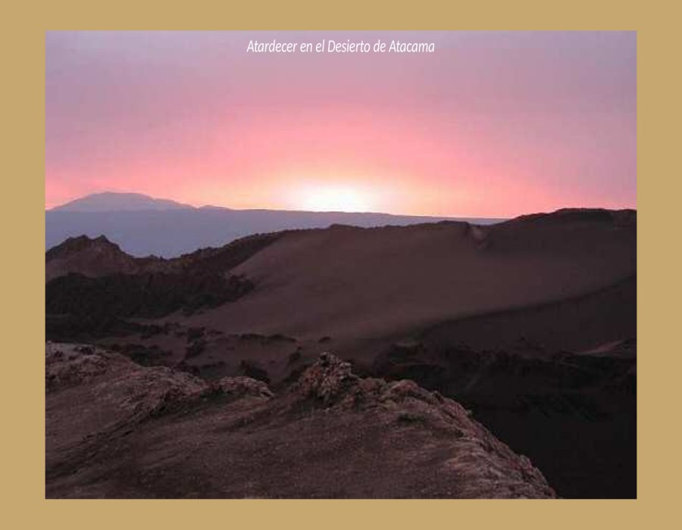

Slide 48
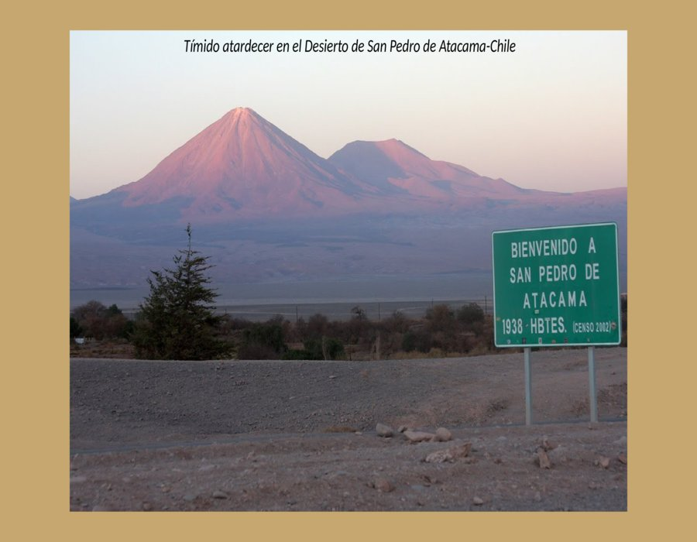

Slide 49
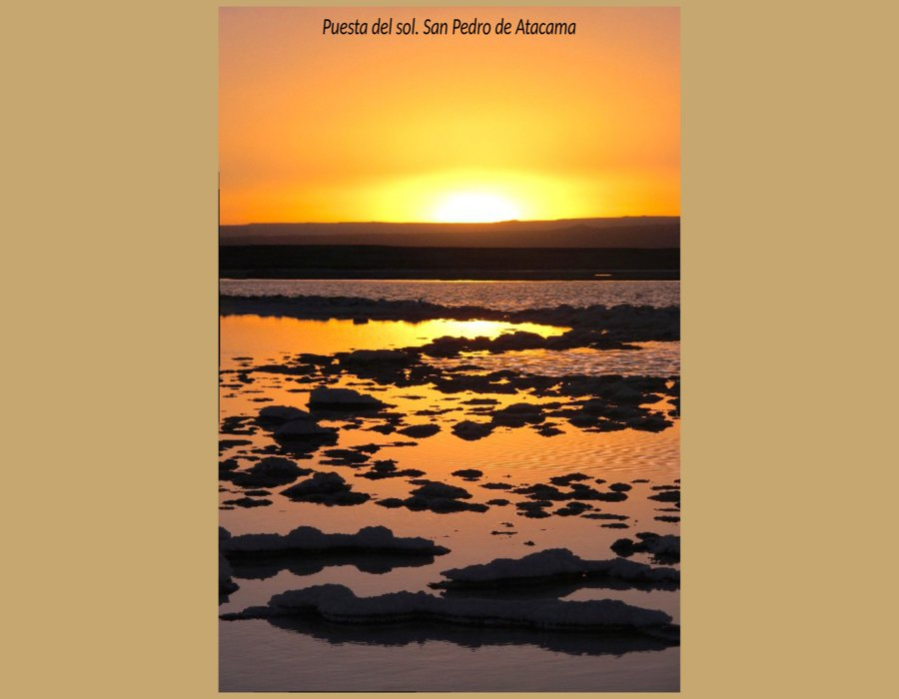

Slide 50
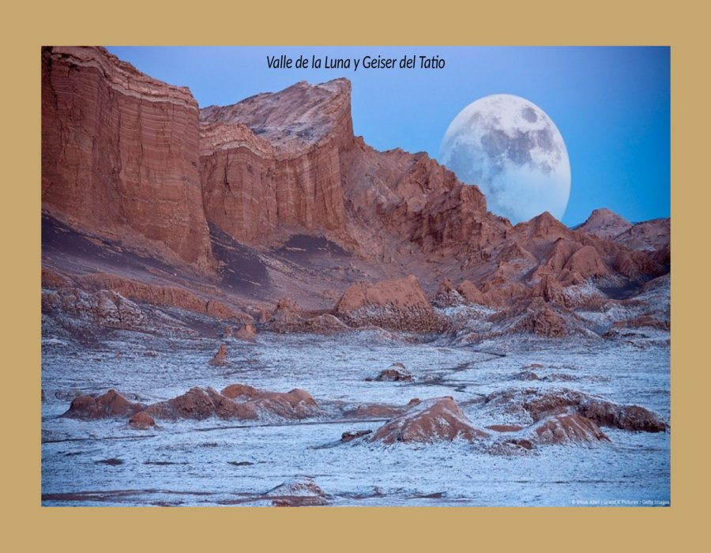

Slide 51
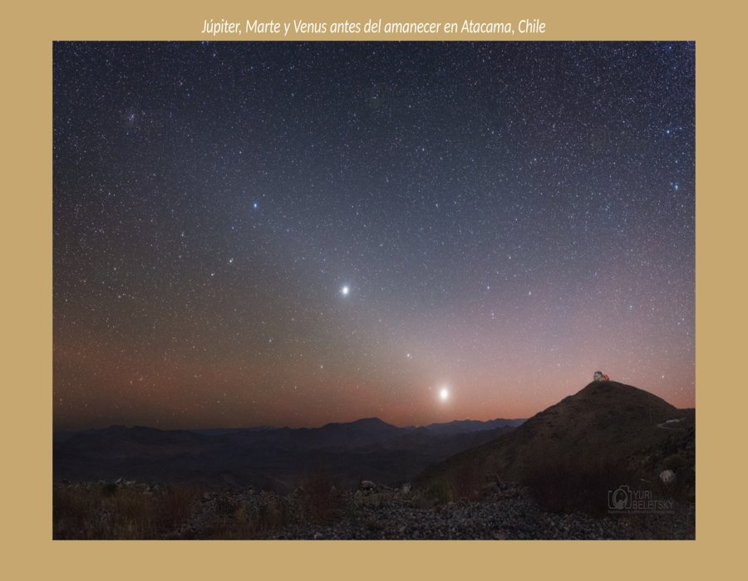

Slide 52
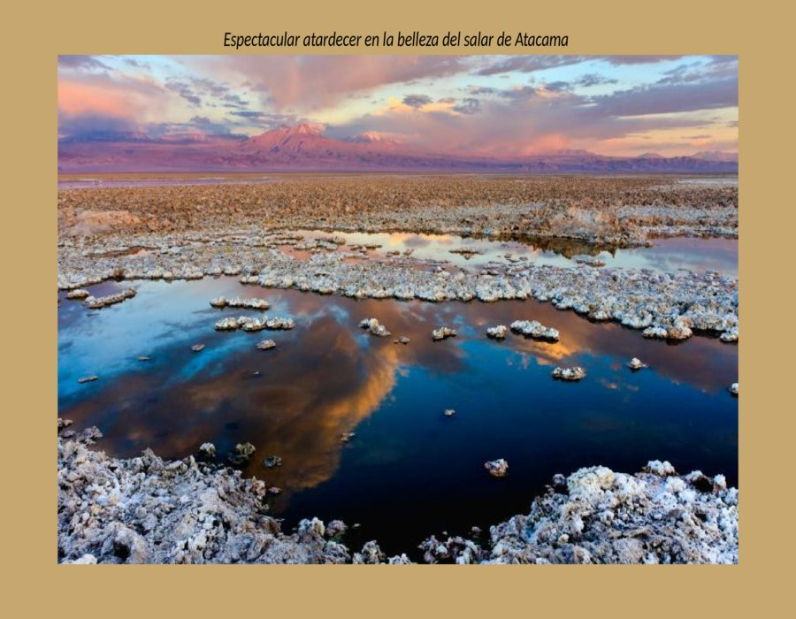

Slide 53
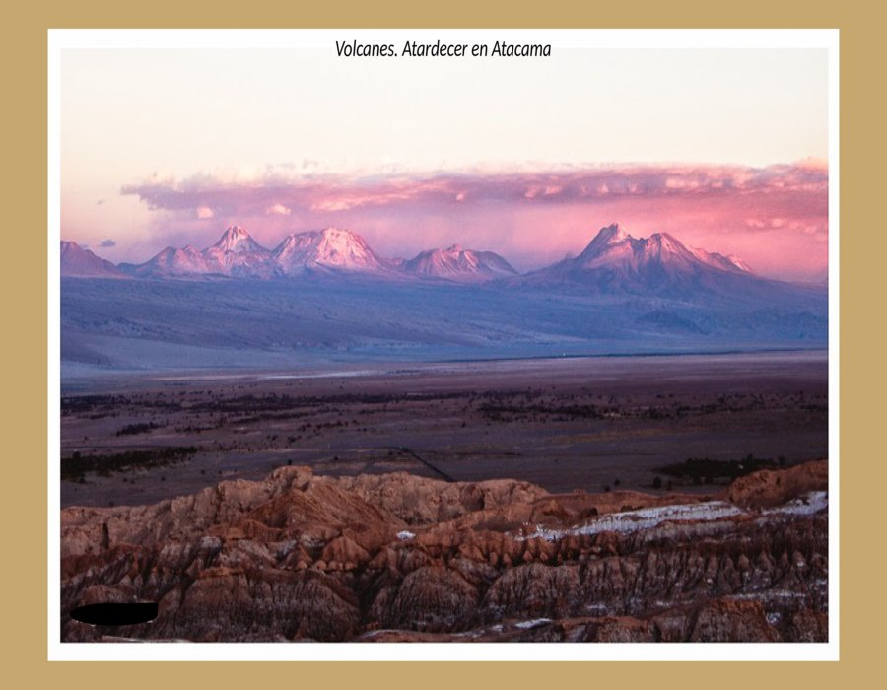

Slide 54
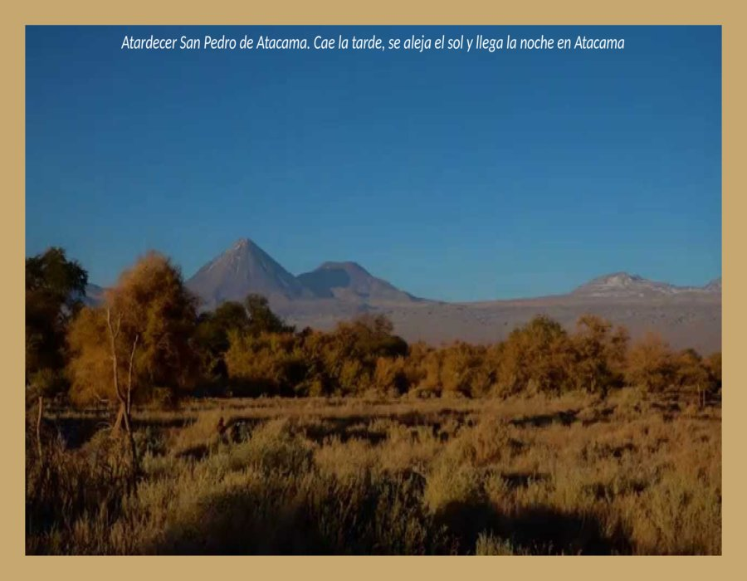

Slide 55
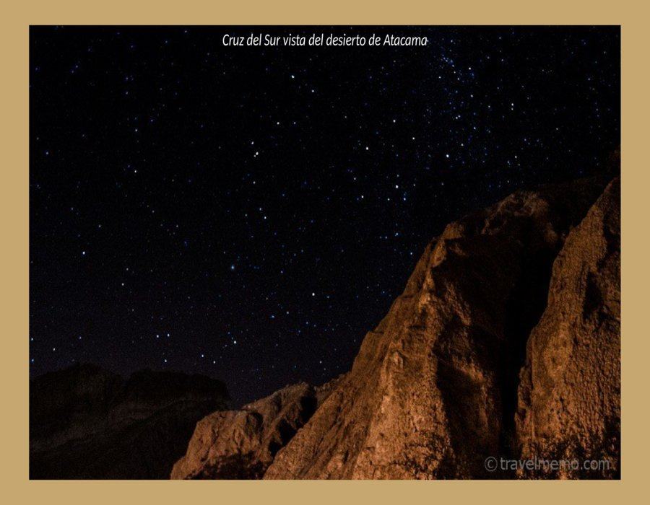


Slide 56
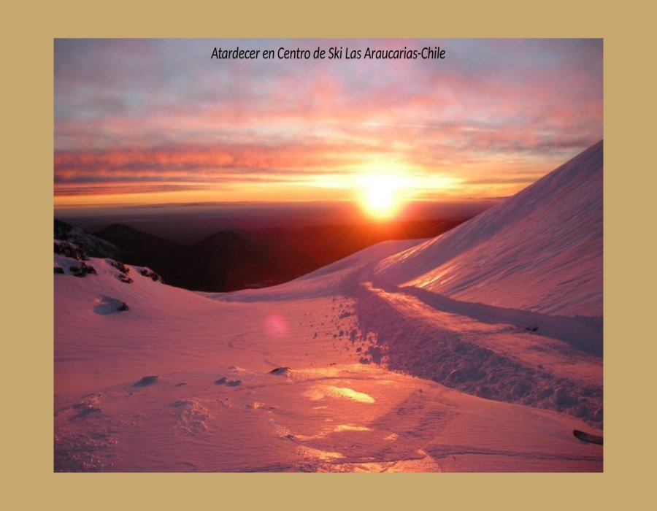

Slide 57
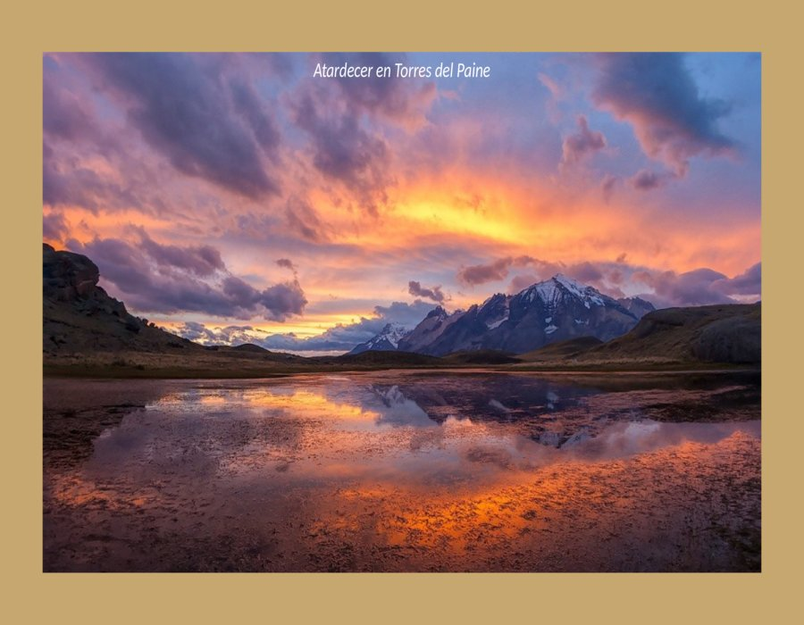

Slide 58
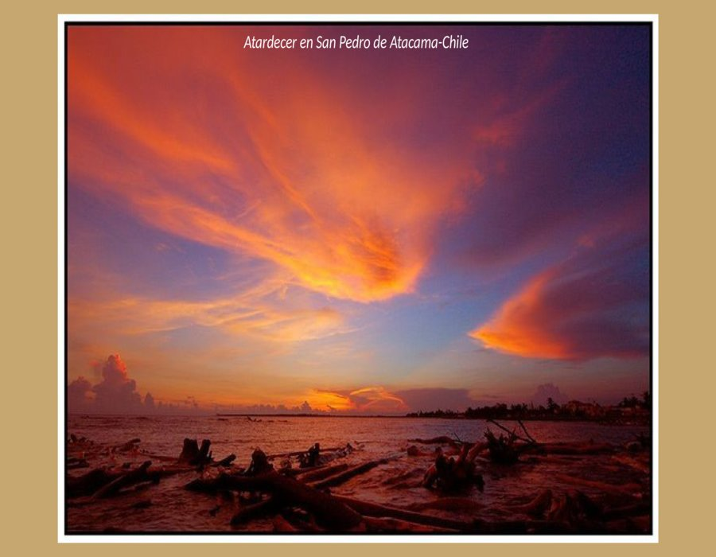

Slide 59


Slide 60


Slide 61


Slide 62


Slide 63


Slide 64


Slide 65


Slide 66


Slide 67


Slide 68


Slide 69


Slide 70


Slide 71


Slide 72


Slide 73


Slide 74


Slide 75


Slide 76


Slide 77


Slide 78


Slide 79


Slide 80


Slide 81


Slide 82







¿Te ha gustado?
Puedes ver más entrando
Aquí
Además puedes recibir powerpoints en tu correo electrónico suscribiéndote aquí:

